Slide 1
Bài 4: EL & JSTL

Slide 2

Mục tiêu
Nắm vứng kỹ thuật lập trình giao diện trong JSP
Expression Language (EL)
Java Standard Tag Library (JSTL)

Slide 3
Expression Language
EL là sự rút ngắn tuyệt vời trong việc viết mã làm việc với các attribute đặt trong các scope (page, request, session và application)
EL được giới thiệu trong phiên bản JSP 2.0
Trong phần này chúng ta nghiên cứu sử dụng EL để truy xuất
Attribute trong các scope
Thuộc tính của bean
Phần tử trong Collection
Phần tử trong Map
Tham số, cookie và header
${biểu thức}

Slide 4
Expression Language
Cú pháp:
${<biểu thức>}
<biểu thức> là một biểu thức cho một giá trị được kết xuất tại vị trí đặt biểu thức EL.
Trong biểu thức này có thể có thể chứa attribute, parameter, cookie hay header
Vídụ:
${salary*2}: nhân đôi giá trị của attribute salary và kết xuất giá trị của biểu thức
${sessionScope[‘salary']}: kết xuất giá trị của attribute là salary đặt trong session
${param.salary}: kết xuất giá trị của tham số salary

Slide 5
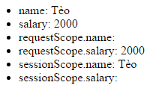
Ví dụ EL
Controller
@RequestMapping(“/el/demo1”)
public String sayHello(ModelMap model, HttpSession session){
session.setAttribute(“name”, “Tèo”); model.addAttribute(“salary”, 2000)
}
JSP
<li>name: ${name}</li>
<li>salary: ${salary}</li>
<li>requestScope.name: ${requestScope.name}</li>
<li>requestScope.salary: ${requestScope.salary}</li>
<li>sessionScope.name: ${sessionScope.name}</li>
<li>sessionScope.salary: ${sessionScope.salary}</li>
Why?

Slide 6
Scope API
Như đã biết trong JSP có 4 scope chia sẻ dữ liệu
Page: pageScope
Request: requestScope
Session: sessionScope
Application: applicationScope
Scope API gồm
setAttribute(name, value)
getAttribute(name)
removeAttribute(name)
getAttributeNames()
Các phương thức này vẫn hữu dụng với viết mã Java. Tuy nhiên trong JSP, theo phong cách mới thì lập trình viên sử dụng EL và JSTL.

Slide 7
Truy xuất Attribute
Các biểu thức EL sau đây sẽ kết xuất attribute x đặt trong scope cụ thể
${pageScope[‘x’]} hoặc ${pageScope.x}
${requestScope[‘x’]} hoặc ${requestScope.x}
${sessionScope[‘x’]} hoặc ${sessionScope.x}
${applicationScope[‘x’]} hoặc ${applicationScope.x}
Biểu thức EL sau đây sẽ truy tìm và kết xuất giá trị của attribute message trong tất cả Scope
${message}
Trình tự tìm kiếm attribute message là
pageScope->requestScope->sessionScope->applicationScope
Nếu tìm thấy thì dừng lại, ngược lại cho giá trị rỗng

Slide 8
Truy xuất thuộc tính của bean
Nếu attribute là một bean thì EL cho phép truy xuất các thuộc tính một cách đơn giản
Lớp JavaBean là lớp
Phải khai báo là public
Có Constructor mặc định không tham số
Đọc/ghi dữ liệu thông qua phương thức getter/setter
Cú pháp truy xuất thuộc tính bean:
${bean.property}
Kết xuất giá trị của thuộc tính property của attribute bean. Có nghĩa là kết xuất kết quả của phương thức bean.getProperty()
Vídụ:
${student.mark} ~ xuất student.getMark()

Slide 9

Ví dụ truy xuất thuộc tính bean
Controller
@RequestMapping(“/el/demo2")
public String demo2(ModelMap model) {
Student student = new Student("Phương", 10.0, "APP");
model.addAttribute("student", student);
return "el/demo2";
}
JSP
<li>name: ${student.name}</li>
<li>mark: ${student.mark}</li>

Slide 10

Truy xuất mảng và tập hợp
Nếu attribute là mảng hoặc tập hợp thì EL cho phép sử dụng chỉ số để truy xuất các phần tử.
Controller
@RequestMapping(“/el/demo3")
public String demo3(ModelMap model) {
List<String> list = new ArrayList<>();
list.add("Phương");
list.add("Cường");
model.addAttribute("items", list);
return "el/demo3";
}
JSP
<li>${items[0]}</li>
<li>${items[1]}</li>

Slide 11

Truy xuất Map
Nếu attribute là Map thì EL cho phép sử dụng key để truy xuất các phần tử.
Servlet hoặc Controller
@RequestMapping("demo3")
public String demo3(ModelMap model) {
Map<String, Object> map = new HashMap<>();
map.put("name", "Phương");
map.put("mark", 9.5);
model.addAttribute("student", map);
return "el/demo3";
}
JSP
${student[‘name’]}
${student.mark}
Chú ý: Có 2 cách truy xuất
Map[key]
Map.key

Slide 12
Giải thích el/demo1-4.htm

Slide 13
Truy xuất Parameter, Cookie
Với EL, bạn có thể truy xuất tham số và cookie trong JSP một cách đơn giản
Truy xuất tham số
${param[<tên tham số>]}
Hoặc ${param.<tên tham số>}
Truy xuất cookie
${cookie[<tên cookie>].value}
Hoặc ${cookie.<tên cookie>.value}
Ví dụ
${param.salary}
<input value=“${cookie.userid.value}”>

Slide 14
Giải thích el/login.htm

Slide 15
Phần 2

Slide 16
Java Standard Tag Library
JSTL là bộ thư viện thẻ chuẩn được bổ sung với mục đích tối ưu lập trình giao diện trong JSP
Các thư viện cần thiết cho JSTL gồm
jstl-api.jar
jstl-impl.jar
Trong JSTL có rất nhiều bộ thẻ để xử lý các vấn đề khác nhau
Core: chứa các thẻ lệnh điều khiển cơ bản
Format: chứa các thẻ định dạng và đa ngôn ngữ
Xml: chứa các thẻ xử lý xml
Sql: chứa các thẻ làm việc với CSDL
Function: cung cấp các hàm hỗ trợ cho EL

Slide 17
Java Standard Tag Library
Trong phạm vi môn học này, các bạn sẽ sử dụng các bộ thẻ sau
Thư viện cơ bản (core)
<%@ taglib uri="http://java.sun.com/jstl/core_rt" prefix="c" %>
Thư viện định dạng (format)
<%@ taglib uri="http://java.sun.com/jstl/fmt_rt" prefix="fmt" %>
Thư viện hàm (function)
<%@ taglib uri="http://java.sun.com/jsp/jstl/functions" prefix="fn“ %>

Slide 18
Thư viện Core
Core chứa các thẻ thay thế các lệnh cơ bản trong Java để phù hợp với lập trình giao diện theo cú pháp thẻ.
<c:if>
Tương tự lệnh if trong java
<c:choose>
Tương tự if…else if…else trong java
<c:forEach>
Tương tự for-each trong java
<c:set>
Tương tự: <scope>.setAttribute() trong java
<c:remove>
Tương tự <scope>.removeAttribute() trong java

Slide 19
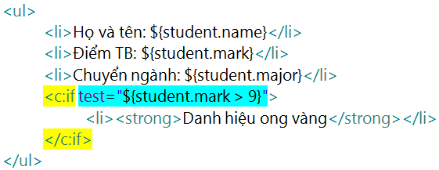
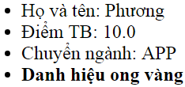
Thẻ <c:if>
Cú pháp
<c:if test=“${<điều kiện>}”>Nội dung</c:if>
Nội dung sẽ được kết xuất nếu điều kiện có giá trị là true
Ví dụ

Slide 20
Thẻ <c:choose>
Cú pháp
<c:choose>
<c:when test=“${<ĐK 1>}”>Nội dung 1</c:when>
<c:when test=“${<ĐK 2>}”>Nội dung 2</c:when>
…
<c:otherwise>Nội dung N+1</c:otherwise>
</c:choose>
Diễn giải
Xét các điều kiện từ trên xuống, nếu điều kiện thứ i đúng thì kết xuất Nội dung i. Nếu không có điều kiện nào thỏa mãn thì kết xuất nội dung thứ N+1 (<c:otherwise>).

Slide 21
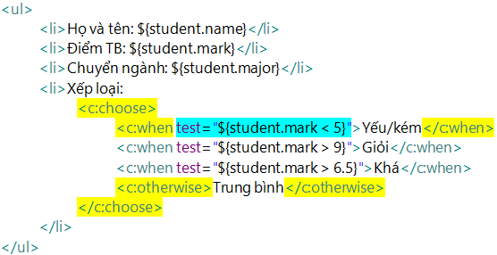
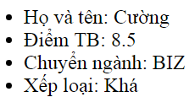
Ví dụ <c:choose>

Slide 22
Thẻ <c:forEach>
Cú pháp
<c:forEach
var=“biến chứa phần tử hiện tại”
items=“tập hợp các phần tử”
begin=“vị trí của phần tử bắt đầu mặc định là 0”
end=“vị trí của phần tử cuối cùng mặc định là vị trí phần tử cuối cùng”
varStatus=“biến trạng thái”>
Nội dung
</c:forEach>
Diễn giải
Duyệt các phần tử từ vị trí begin đến end trong tập hợp items. Var sẽ nắm phần tử hiện tại còn varStatus sẽ nắm thông tin trạng thái của phần tử hiện tại.

Slide 23

Ví dụ 1 - <c:forEach>
Vòng lặp trên sẽ kết xuất
<h1>Hello World</h1>
<h2>Hello World</h2>
<h3>Hello World</h3>
<h4>Hello World</h4>
<h5>Hello World</h5>
<h6>Hello World</h6>

Slide 24
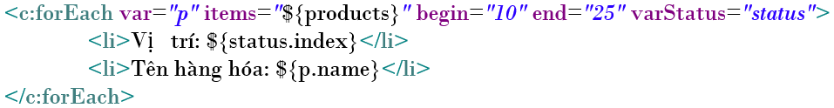
Ví dụ 2 - <c:forEach>
Ví dụ trên sẽ kết xuất thông tin của các phần tử từ 10 đến 25 trong tập hợp products. Mỗi phần từ sẽ xuất vị trí và tên sản phẩm:
<li>Vị trí: 10</li>
<li>Tên hàng hóa: Abc</li>
<li>Vị trí: 11</li>
<li>Tên hàng hóa: Xyz</li>
…

Slide 25
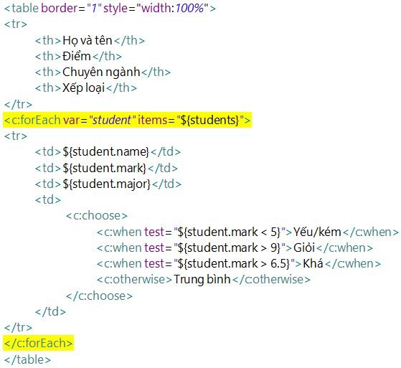
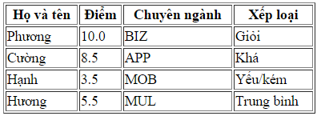
Ví dụ 3 - <c:forEach>

Slide 26
<c:set> & <c:remove>
<c:set> được sử dụng để tạo một attribute tương tự <scope>.setAttribute(“name”, “value”) trong java
Cú pháp
<c:set var=“name” value=“value” scope=“session”/>
<c:set var=“name” scope=“session”>value</c:set>
<c:remove>được sử dụng để xóa một attribute tương tự <scope>.removeAttribute(“name”) trong java
Cú pháp
<c:remove var=“name” scope=“session”/>

Slide 27
Giải thích
+ jstl/core-if.htm
+ jstl/core-choose.htm
+ jstl/core-foreach.htm

Slide 28
Thư viện định dạng
Định dạng số
<fmt:formatNumber value=“” type=“”>
Value: số cần định dạng
Type: kiểu định dạng
Ví dụ
<fmt:formatNumber value="1000000" type="currency" />
<fmt:formatNumber value="0.51" type="percent" />
Định dạng thời gian
<fmt:formatDate value=“” pattern=“”>
Value: thời gian cần định dạng
Pattern: mẫu định dạng thời gian
Ví dụ
<fmt:formatDate value="${date}" pattern=“dd-MM-yyyy” />

Slide 29
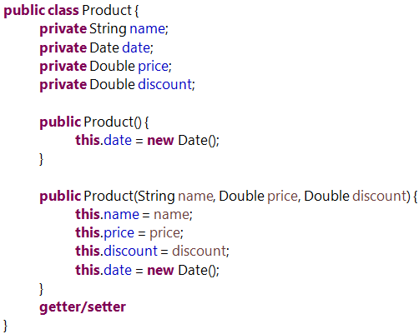
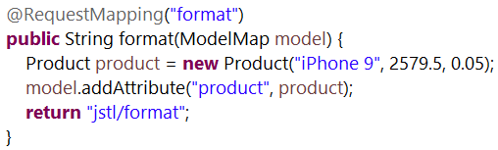
Ví dụ định dạng
Bean Class
Controller Class

Slide 30
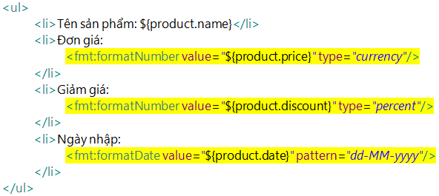
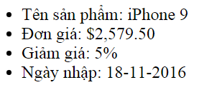
Ví dụ định dạng

Slide 31
Giải thích
+ jstl/format.htm

Slide 32
Thư viện hàm
JSTL cung cấp tập các hàm hỗ trợ xử lý cho biểu thức EL. Các hàm này tập trung xử lý chuỗi và tập hợp.
Ví dụ 1:
${fn:substring(0, 100, description)}…
Ví dụ này chỉ hiển thị 100 ký tự đầu tiên của attribute description
Ví dụ 2:
<c:if test=“${fn:startsWith(“Nguyễn ”, fullname)}”>
Người này họ Nguyễn
</c:if>
Ví dụ này kiểm tra attribute fullname có phải bắt đầu bởi chữ “Nguyễn ” hay không

Slide 33
Thư viện hàm

Slide 34
Thư viện hàm

Slide 35

Tổng kết nội dung bài học
EL
Truy xuất attribute trong các scope
Truy xuất thuộc tính bean
Truy xuất phần tử mảng và tập hợp
Truy xuất phần tử của map
Truy xuất tham số, cookie
JSTL
Core
Format
Function

Slide 36


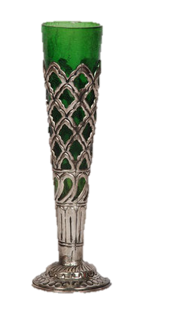
Cảm ơn

